Slide 1
Моторная алалия
Учитель-логопед
Гостюхина Наталья Михайловна

Slide 2
Алалия – это отсутствие или недоразвитие речи, вследствие поражения речевых зон коры головного мозга во внутриутробном или раннем периоде развития ребенка (доречевой период)

Slide 4
Основные признаки алалии:
Системное нарушение речи.
При алалии страдает в целом речевая деятельность (мотив высказывания, грамматические операции, моторная реализация).
Алалия – это нарушение центрального органического характера.
Алалики имеют нормальный слух и первично сохранный интеллект.
Алалик – это ребенок, который никогда не говорил.

Slide 5
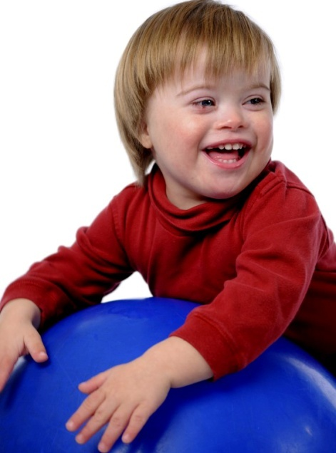
Осложнения при моторной алалии
Заикание
Дисграфия - нарушения письма
Дислексия - нарушения чтения
Олигофрения – общее стойкое психическое недоразвитие, вызванное органическим поражением головного мозга во внутриутробном или постнатальном периодах.
Проявляется снижением интеллекта, эмоциональными, волевыми, речевыми и двигательными нарушениями.

Slide 6
Главная задача
Главная задача : повышение речевой активности (надо добиваться того, чтобы ребёнок захотел говорить, не испытывал страха перед речью, стремился бы любым способом выразить свои мысли и желания)
Научить ребёнка слушать и понимать обращённую речь, рассказы и сказки, соответствующие его развитию и интересам.

Slide 7
Формируя речь ребёнка, важно обеспечить повторяемость учебного материала с постепенным его усложнением( через промежуток времени возврат к определённой лексической теме).
Сказки : «Репка», «Колобок», «Теремок», «Заюшкина избушка»…….
Игры «Кто это?», «Что это?», «Скажи кто пришёл?» , «Что делаешь ты?», « Что делает мальчик?», «Что мы делаем?», «Что у тебя?», «Что у котика?», «Где кукла?»
игры – загадки; игры – диалоги «Это утюг? Нет, это книга»
Игра «Эхо» Совместно произносим предложно-падежные формы( с демонстрацией ситуации или действия)
Игра «Закончи предложение»

Slide 8
Коррекция сенсорной алалии:
Установление контакта ребёнком.
Развитие сенсомоторной базы речи:
общая и мелкая моторика,
восприятие неречевых звуков(звучащие игрушки)
Развитие психических функций:
развитие произвольного внимания,
- Основной этап:
работа по развитию фонематического восприятия;
дифференциация звуков на слух и в собственном проговаривании;
расширение понимания бытовых инструкций;
развитие как пассивного, так и активного словаря;
работа над совершенствованием слоговой структуры;
развитие тонких акустических дифференцировок;
работа над фразой;
развитие сознательного анализа и синтеза речи.

Slide 9
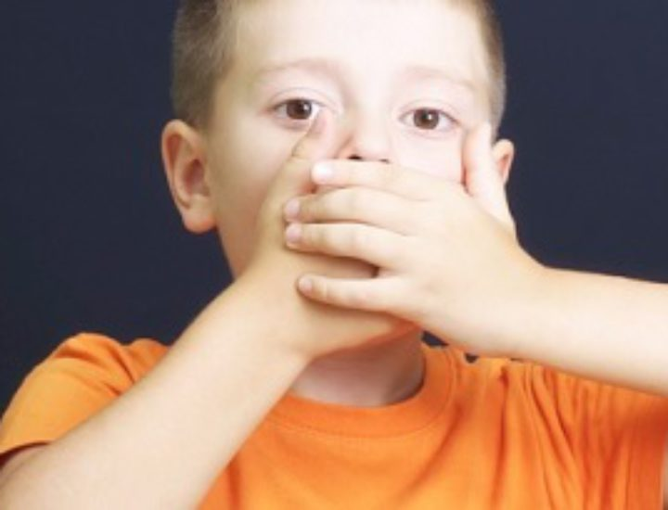
Пути коррекционной работы сенсорной алалии
Обучение глобальному чтению с опорой на картинки
Обучение чтению с губ
При низкой динамике – жестовая речь(программа слабослышащих)

Slide 10
Работа с родителями
Обязательное включение родителей на правах участников в коррекционно-образовательный процесс!
1.Сформировать у родителей правильное отношение к дефекту ребёнка, понимание путей преодоления, создания условий для полноценного общения с ним.
2. Довести до сведения родителей их основных задач:
- Закрепление навыков, усвоенных ребёнком на занятии.
-Создание необходимого эмоционального фона как основы для формирования общения.
3.Постоянно информировать о результатах деятельности ребёнка; о перспективных планах коррекции .
4.Разъяснять значимость развития личностных качеств дошкольника – доброты, терпения, внимания, усидчивости, умения подчиняться требованиям.

Slide 11
Вывод
Прогноз по преодолению моторной алалии, благоприятный, но он зависит от того, как проводятся занятия, каковы условия воспитания, причем чем раньше начата работа, тем скорее можно ждать хорошего результата. Развитие речи у ребенка иногда происходит скачком, буквально за несколько недель ребенок начинает овладевать связной речью, но эта речь еще не лишена недостатков. Зато ребенок уже говорит! Это создает новую атмосферу в семье, меняет отношение ребенка со сверстниками.

